Slide 1
Техника «ШЕНИЛ» для вашего дома
Коноплёва Наталья Борисовна
учитель технологии
МБОУ«СОШ№33 им.Н.А.Мордовиной»
г. Астрахань
239-322-918

Slide 2
В доме умелой хозяйки постепенно накапливаются лоскуты, шерстяные клубочки, цветные нитки, ленты и кружева, тесьма и пуговицы , и ещё много-много всякой всячины.
Для мастерицы это целое сокровище, и она бережно его хранит, зная, что со временем сумеет создать из этого многообразия красивые и полезные изделия.

Slide 3
Может быть, и вашему дому повезло, если в нём прабабушки и бабушки накопили подобное «богатство» и с гордостью готовы передать его вам?

Slide 4
Ну что ж, если вы стали обладателем большого лоскутного «клада», то вам весьма пригодятся рекомендации по освоению необычной техники, получившей название «шенил».
Именно так называется ткань подобной структуры (другое, более известное название – синель).

Slide 5
Необходимый материал
1. Различные ткани, наиболее пригодны ткани с неплотным переплетением, склонные к осыпанию. Наилучших результатов можно достичь при использовании вискозы, джинсовой ткани, хлопчатобумажного сатина. Нельзя отвергать и использование шёлка, лёгкого хлопка, различных видов льна.
Совершенно непригодны для этой техники поплин, плюшевые ткани.
2. Острые ножницы или специальный резак.
3. Линейка.
4. Простой карандаш (М)
5. Булавки.
6. Иглы и нитки.
7. Жёсткая щётка.

Slide 6
Различные варианты «шенила» Благодаря различным приёмам удаётся достичь совершенно разных эффектов поверхностей «шенила».
1. Цвета
Если под поверхность основного цвета подложена контрастная ткань, то после обработки этот цвет становится виден сквозь бахрому.

Slide 7
2. Сочетание с гладкими поверхностями. Если только часть изделия выполнена в этой технике, создаётся интересная оптическая игра поверхностей. Границы между разными поверхностями могут быть отделаны лентами, шнуром или аппликацией.

Slide 8
3. Направление линий строчки. Сочетание различных направлений линий строчки позволяет достичь интересного графического решения.

Slide 9
Технологическая последовательность. 1.Выкроить квадрат из ткани, и по диагонали, по отношению к направлению нити основы начертить линии швов с интервалом в 1 см.

Slide 10
2.Выкроить ещё 2-3 квадрата (при работе с более плотными тканями лучше использовать два квадрата, а при работе с тонкими - три), а также ещё один квадрат большего размера – это основа.

Slide 11
2.1.Положить квадраты одинакового размера на основу, а сверху квадрат с нанесённой маркировкой, закрепить все слои булавками.

Slide 12
3.Стачать квадраты мелкими стежками(2мм.) вдоль линии разметки. 4.Разрезать поверхность всех слоёв между линиями стачивания, ровно посередине, при этом не трогая квадрат – основу!

Slide 13
5.Ткань в технике «шенил» готова! Осталось только выстирать образец в стиральной машинке, так как при этом воздействии на ткань, легче образуется бахрома.

Slide 14
6.Выстиранную ткань лучше высушить в сушилке или потрепать полотенцем, затем положить на горизонтальную поверхность и дать высохнуть.
7.После просушивания обработать ткань жёсткой щёткой, чтобы поверхность получилась максимально мягкой и пушистой.

Slide 15
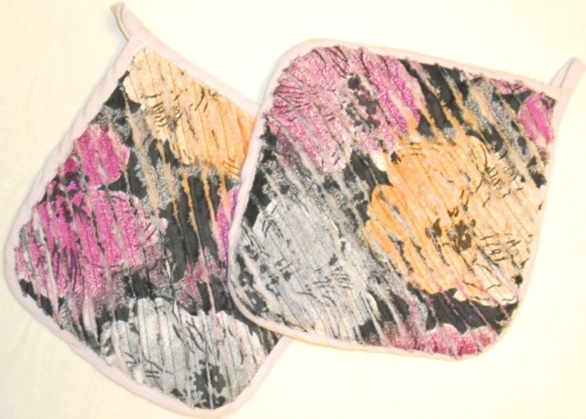
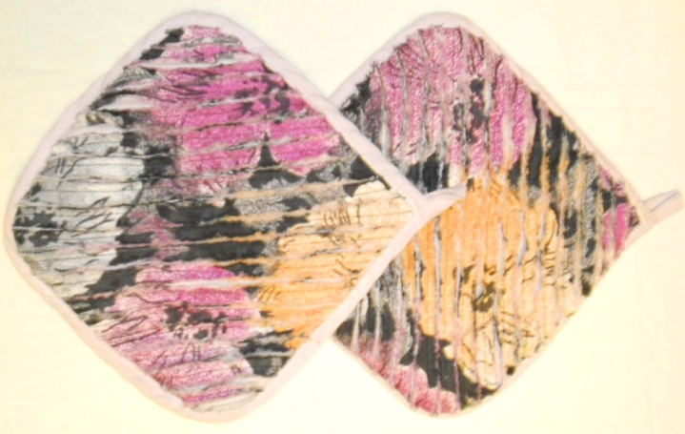
ИЗДЕЛИЯ В ТЕХНИКЕ «ШЕНИЛ»

Slide 16
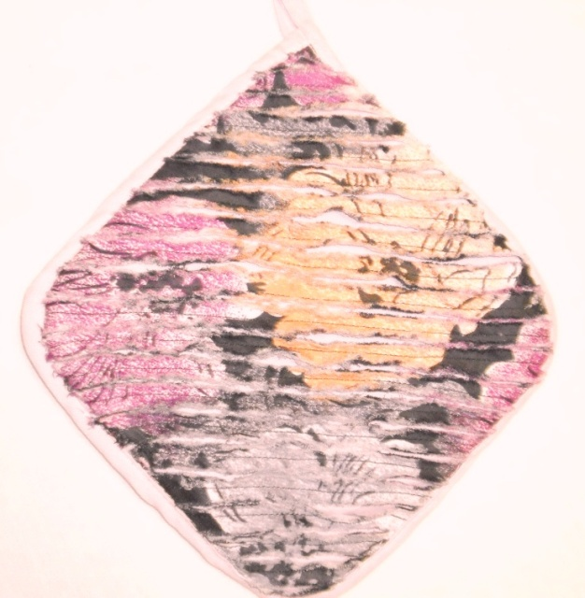
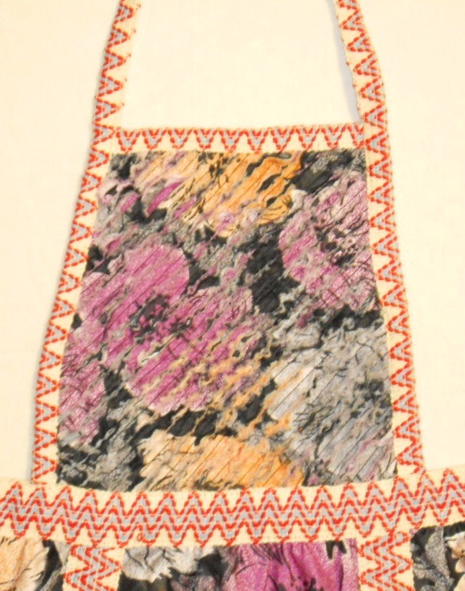
НАГРУДНИК ФАРТУКА И ПРИХВАТКА ВЫПОЛНЕНЫ В ТЕХНИКЕ «ШЕНИЛ»

Slide 17
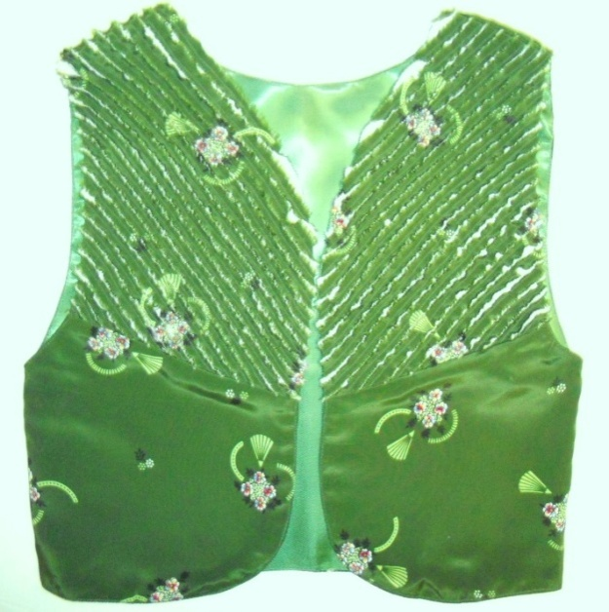
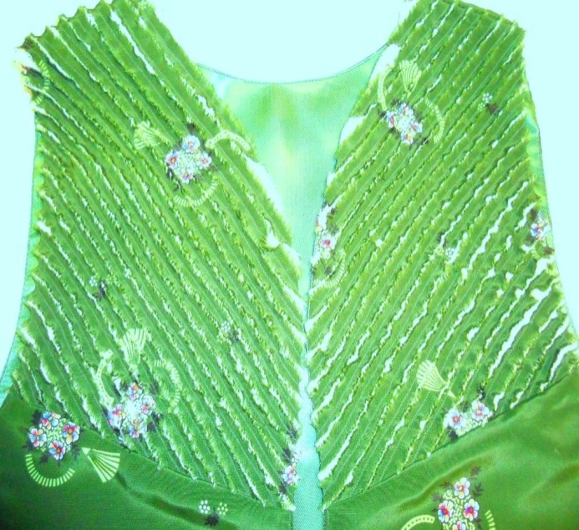
КОКЕТКА ЖИЛЕТКИ В ТЕХНИКЕ «ШЕНИЛ»

